Slide 1

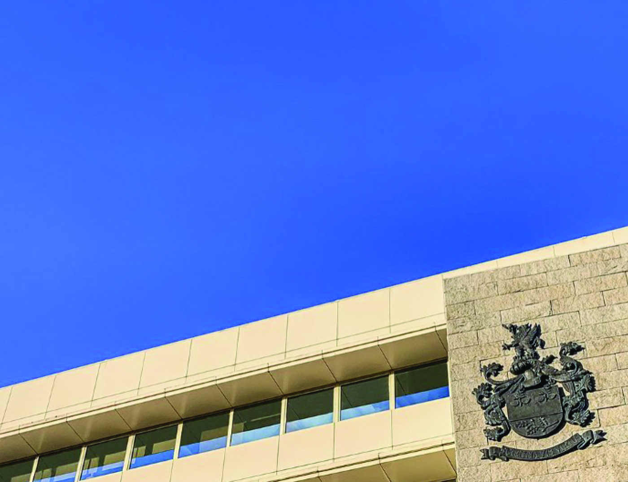
O valor do Estado de direito e seus meios de proteção na União Europeia
Mário Simões Barata
Dora Resende Alves
IJP – Instituto Jurídico Portucalense

Slide 2

IJP/ Instituto Jurídico Portucalense
IMP.ID.15.2

Slide 3


3
x
Os autores
MÁRIO SIMÕES BARATA
https://orcid.org/0000-0001-8512-1650
+
DORA RESENDE ALVES
http://orcid.org/0000-0003-4720-1400

Slide 4
IJP/ Instituto Jurídico Portucalense
O valor do Estado de direito
valor e princípio
na União Europeia e nos Estado-Membros
+
seus meios de proteção no direito da União Europeia
IMP.ID.15.2

Slide 5
Tratado da União Europeia (TUE) 1992 na versão de 2007
Artigo 2.º
A União funda-se nos valores do respeito pela dignidade humana, da liberdade, da democracia, da igualdade, do Estado de direito e do respeito pelos direitos do Homem, incluindo os direitos das pessoas pertencentes a minorias. Estes valores são comuns aos Estados-Membros, numa sociedade caracterizada pelo pluralismo, a não discriminação, a tolerância, a justiça, a solidariedade e a igualdade entre homens e mulheres.
https://eur-lex.europa.eu/collection/eu-law/treaties/treaties-force.html

Slide 6
Conceito de Estado de direito ???
“o Estado de direito exige que todos os poderes públicos atuem dentro dos limites estabelecidos por lei, de acordo com os valores da democracia e o respeito pelos direitos fundamentais (...) sob o controlo de tribunais independentes e imparciais” e engloba os seguintes elementos fundamentais: princípios da legalidade; segurança jurídica; proibição da arbitrariedade; proteção judicial efetiva por tribunais independentes e imparciais; separação de poderes; não discriminação e igualdade perante a lei.

Slide 7
Medidas corretivas que visam evitar a futura deterioração do Estado de direito num determinado Estado-Membro através do recurso a sanções políticas e financeiras para disciplinar os Estados-Membros que persistem em violar o valor em questão:
- a ação de incumprimento prevista nos artigos 258.º a 260.º do Tratado sobre o Funcionamento da União Europeia (TFUE)
- o artigo 7.º do TUE para uma resposta política
- o mecanismo da condicionalidade previsto em regulamento
Medidas preventivas que visam avaliar os riscos de uma eventual violação e consistem em pressionar politicamente os Estados envolvidos através do diálogo:
- “Rule of Law Report”
- “EU Justice Scoreboard”
- “Rule of Law Framework”
- “Rule of Law Peer Review”
- “Rule of Law Dialogue”

Slide 8
Tratado sobre o Funcionamento da União Europeia (TFUE)
1957 na versão de 2007
Artigo 258.º
Se a Comissão considerar que um Estado-Membro não cumpriu qualquer das obrigações que lhe incumbem por força dos Tratados, formulará um parecer fundamentado sobre o assunto, após ter dado a esse Estado oportunidade de apresentar as suas observações.
Se o Estado em causa não proceder em conformidade com este parecer no prazo fixado pela Comissão, esta pode recorrer ao Tribunal de Justiça da União Europeia.
https://eur-lex.europa.eu/collection/eu-law/treaties/treaties-force.html

Slide 9
Tratado sobre o Funcionamento da União Europeia (TFUE)
Artigo 259.º
Qualquer Estado-Membro pode recorrer ao Tribunal de Justiça da União Europeia, se considerar que outro Estado-Membro não cumpriu qualquer das obrigações que lhe incumbem por força dos Tratados.
Antes de qualquer Estado-Membro introduzir recurso contra outro Estado-Membro, com fundamento em pretenso incumprimento das obrigações que a este incumbem por força dos Tratados, deve submeter o assunto à apreciação da Comissão.
A Comissão formulará um parecer fundamentado, depois de os Estados interessados terem tido oportunidade de apresentar, em processo contraditório, as suas observações escritas e orais.
Se a Comissão não tiver formulado parecer no prazo de três meses a contar da data do pedido, a falta de parecer não impede o recurso ao Tribunal.

Slide 10
Tratado sobre o Funcionamento da União Europeia (TFUE)
Artigo 260.º
1. Se o Tribunal de Justiça da União Europeia declarar verificado que um Estado-Membro não cumpriu qualquer das obrigações que lhe incumbem por força dos Tratados, esse Estado deve tomar as medidas necessárias à execução do acórdão do Tribunal.
2. Se a Comissão considerar que o Estado-Membro em causa não tomou as medidas necessárias à execução do acórdão do Tribunal, pode submeter o caso a esse Tribunal, após ter dado a esse Estado a possibilidade de apresentar as suas observações. A Comissão indica o montante da quantia fixa ou da sanção pecuniária compulsória, a pagar pelo Estado-Membro, que considerar adequado às circunstâncias.
Se o Tribunal declarar verificado que o Estado-Membro em causa não deu cumprimento ao seu acórdão, pode condená-lo ao pagamento de uma quantia fixa ou progressiva correspondente a uma sanção pecuniária.
Este procedimento não prejudica o disposto no artigo 259.º
3. Quando propuser uma ação no Tribunal ao abrigo do artigo 258.º, por considerar que o Estado-Membro em causa não cumpriu a obrigação de comunicar as medidas de transposição de uma diretiva adotada de acordo com um processo legislativo, a Comissão pode, se o considerar adequado, indicar o montante da quantia fixa ou da sanção pecuniária compulsória, a pagar por esse Estado, que considere adaptado às circunstâncias.
Se o Tribunal declarar o incumprimento, pode condenar o Estado-Membro em causa ao pagamento de uma quantia fixa ou de uma sanção pecuniária compulsória, no limite do montante indicado pela Comissão. A obrigação de pagamento produz efeitos na data estabelecida pelo Tribunal no seu acórdão.

Slide 11
Regulamento (UE, Euratom) 2020/2092 do Parlamento Europeu e do Conselho de 16 de dezembro de 2020 relativo a um regime geral de condicionalidade para a proteção do orçamento da União (pp. 1–10). https://eur-lex.europa.eu/legal-content/PT/ALL/?uri=uriserv:OJ.LI.2020.433.01.0001.01.POR

Slide 12

Gratos pela atenção,
dra@upt.pt
Professora Associada da Universidade Portucalense Infante D. Henrique. Investigadora do Instituto Jurídico Portucalense.
Mário Simões Barata
Professor Adjunto do Politécnico de Leiria. Investigador do Instituto Jurídico da Portucalense (IJP – IP Leiria).
mario.barata@ipleiria.pt
IMP.GE.090.2

Slide 13




